Slide 1
简谐运动的描述
主讲人：张聪
学 科：物理（人教版）
学 校：北京市第八十中学 年 级：高二下学期

Slide 2

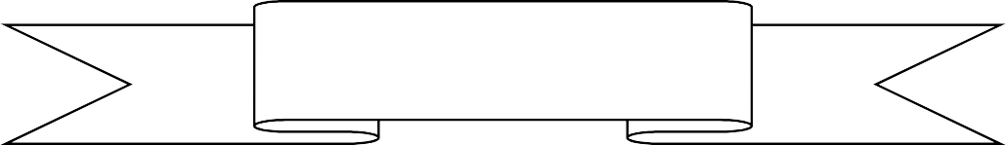

Slide 3





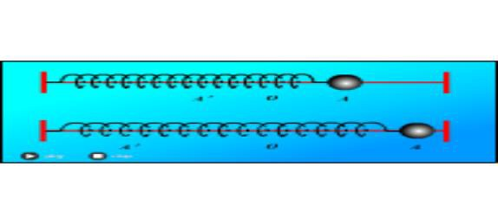
高中物理

Slide 4






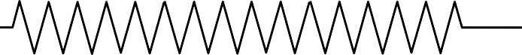



























高中物理
x
x

Slide 5












高中物理
x/cm
T
t/s
x

Slide 6

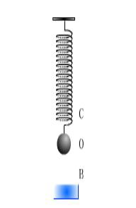
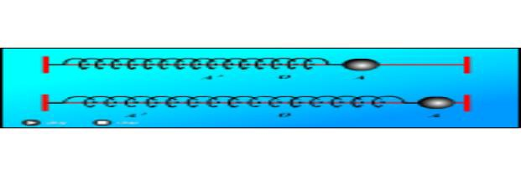







高中物理

Slide 7


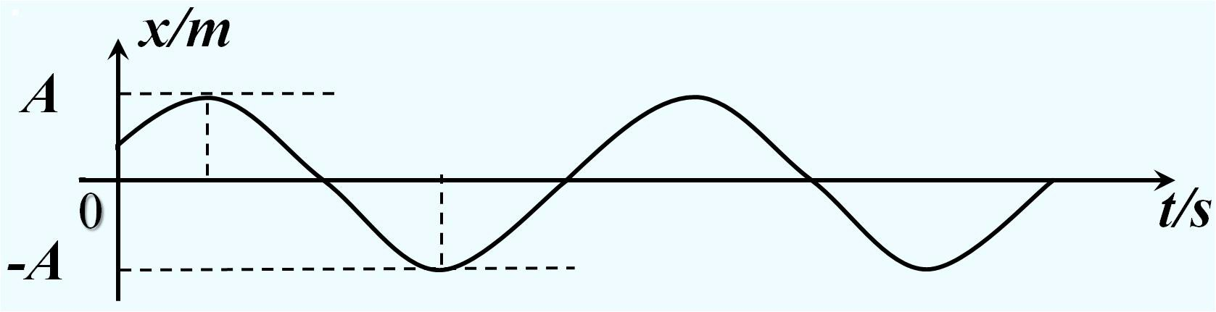


























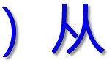









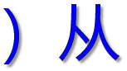






高中物理

Slide 8












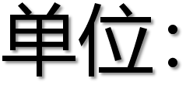














高中物理

Slide 9





















高中物理
x

Slide 10














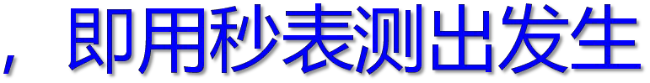




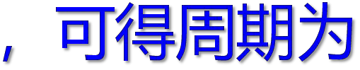





高中物理

Slide 11




高中物理
m k
T = 2 π

Slide 12









高中物理
x/cm
T
t/s
x/cm
T
t/s

Slide 13





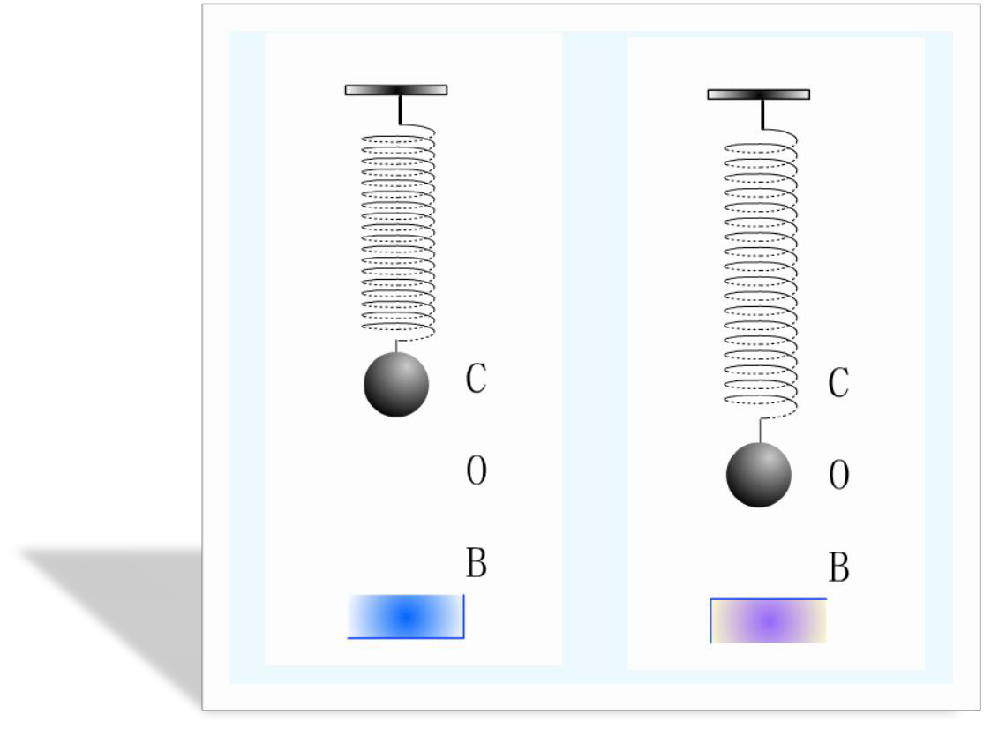

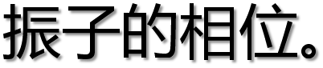


高中物理

Slide 14


高中物理

Slide 15





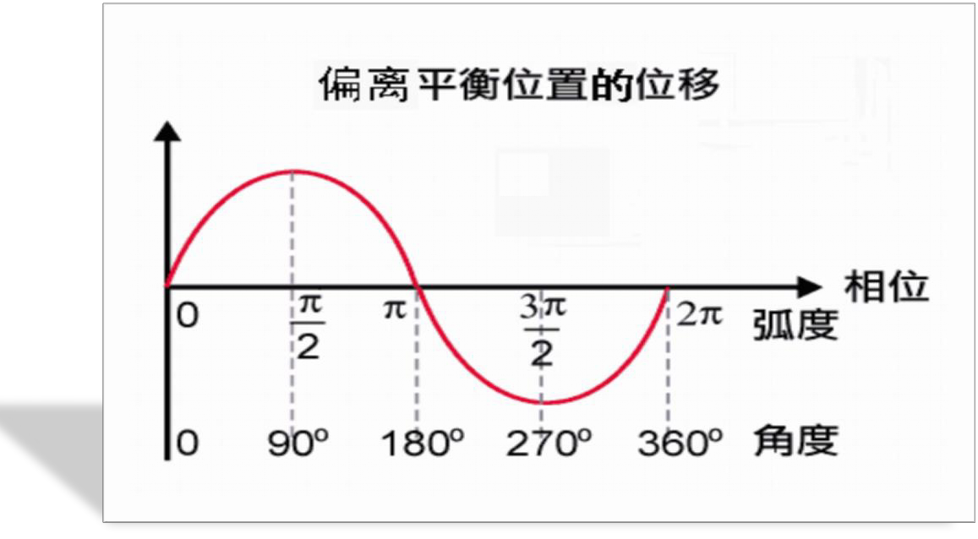
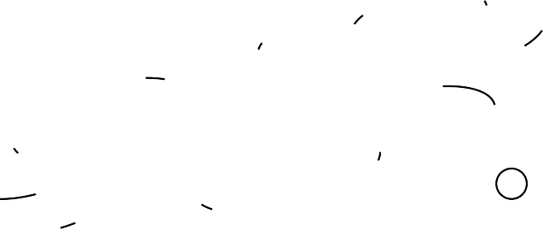


















高中物理
x = A sin(
ωt + ϕ
)

Slide 16







































高中物理
x = A sin(
ωt + ϕ
)
T
x = A sin( ^{2π} t + ϕ) = A sin( 2πft + ϕ)
ω = ^{2π} = 2πf
T

Slide 17



























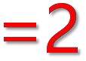








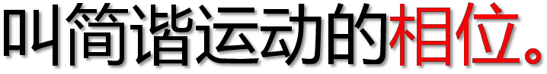







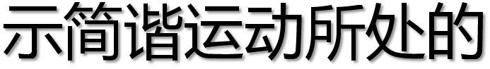




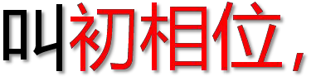


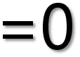
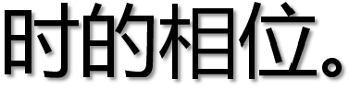
高中物理
x = A sin( ωt + ϕ )

Slide 18




























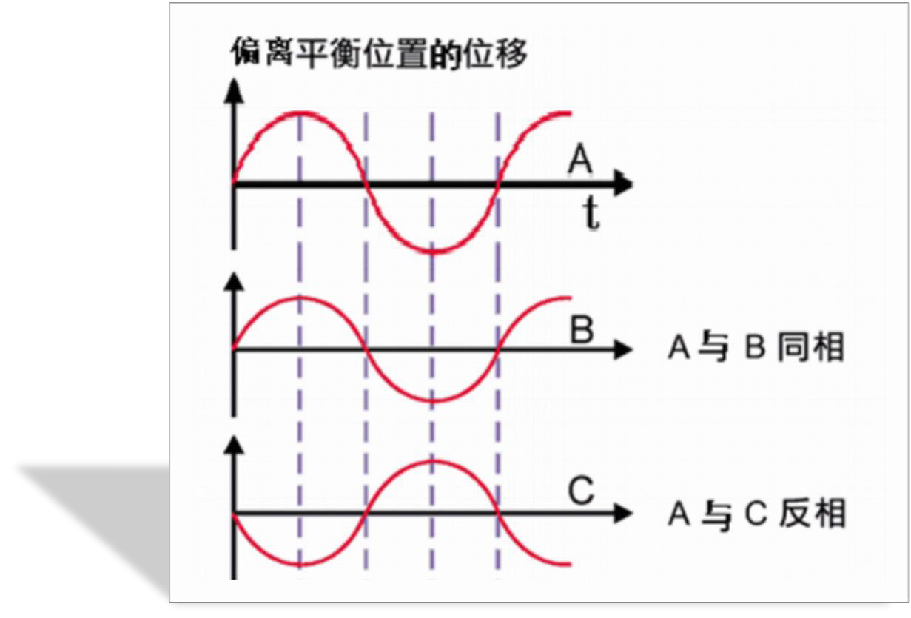












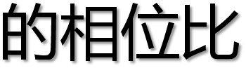







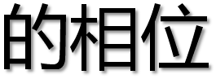









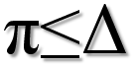



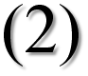










高中物理

Slide 19



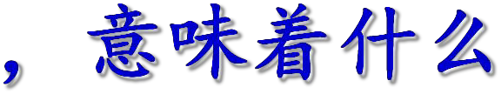






高中物理

Slide 20



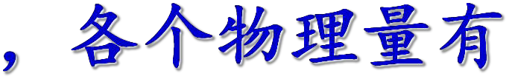



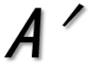















高中物理
x
x/cm
t/s

Slide 21
BC

Slide 22
高中物理
解析：由两振动的表达式可知，它们的振幅分别为 3 cm
和 6 cm，振幅不同，A 错误；它们的周期 T ＝ ^{2π} s＝0.02
1
100π
s＝T ，B 正确；它们的相位差 Δ φ＝φ －φ ＝^{π}－^{π}＝－ ^{π} 为
2 2 1
4 3 12
一常数，故 C 正确；振动步调不一致，D 错误

Slide 23






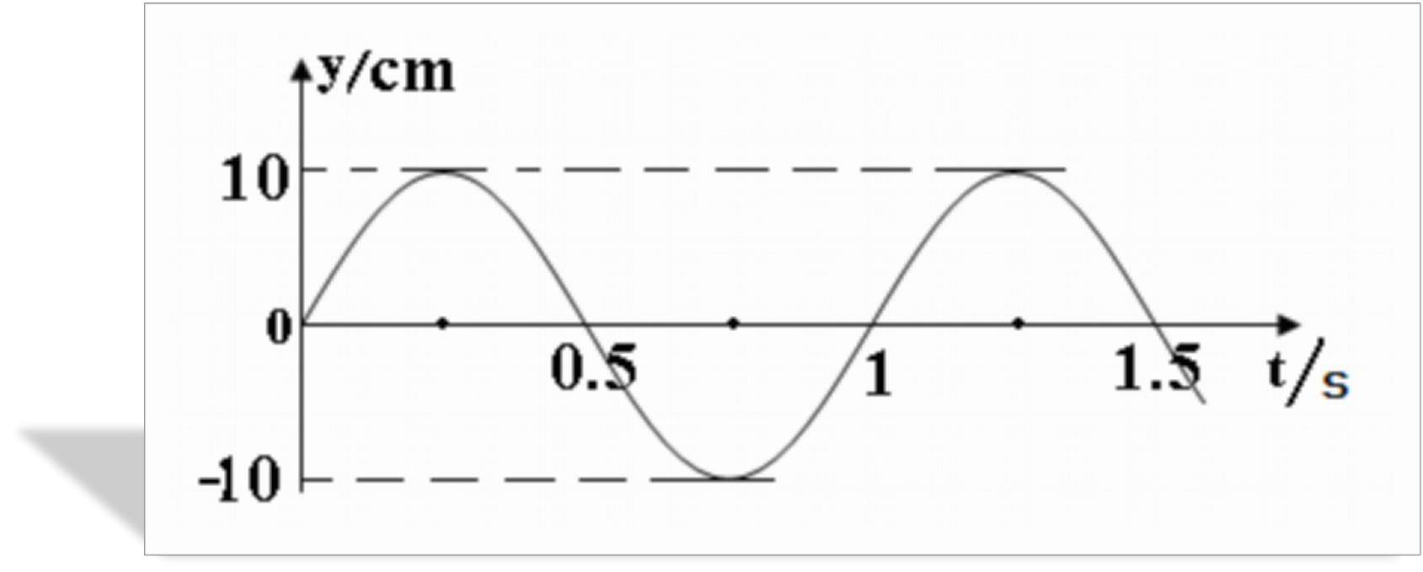
高中物理
=10sin(2π )cm

Slide 24



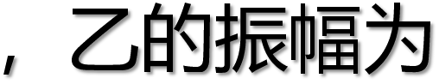









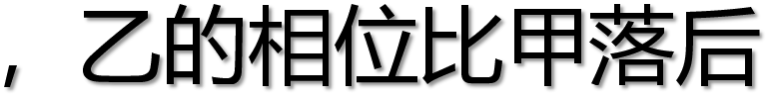







高中物理
x/cm
3
2
0
-2
-3
t/s
0
1
4
2
3

Slide 25








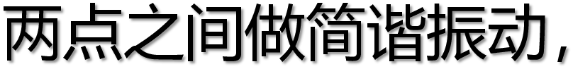










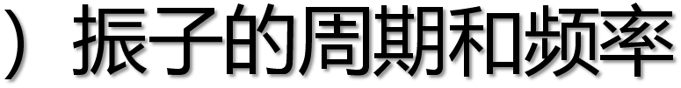






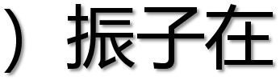








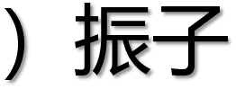


















高中物理

